Slide 1
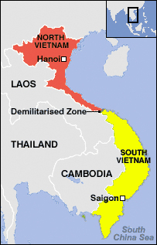
Válka ve Vietnamu 1945-1975
Autor : Mgr. Zdeněk Vejražka
Podkrušnohorské gymnázium Most, příspěvková organizace

Slide 2
1. fáze
- 1945 po kapitulaci japonských vojsk se k moci na severu dostal Ho Či Minh a jeho politicko-vojenská organizace Viet Minh
- Francie se nechce vzdát kolonie =) došlo k dělení Vietnamu
- 1946 - 1954 bojují Francouzi proti Viet Minhu =) válka skončila francouzskou porážkou u Dien Bien Phu
- "Ženevské dohody" rozdělily Indočínu na Kambodžu, Laos a Vietnam
- Vietnam se rozdělil podél sedmnácté rovnoběžky na VDR na severu a na jižní republiku
- 1956 se v Jižním Vietnamu objevily skupiny guerill =) komunistický Viet Cong =) podniká útoky na vojenské i civilní cíle a zahájil zastrašování obyvatelstva =) Ho Či Minh se chystá k tažení na jih a Viet Cong mu má vytvořit podmínky k převzetí moci

Slide 3
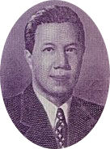
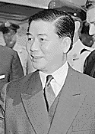
Počátek války
- roku 1954 jmenoval císař Bao Dai premierem proamerického Ngo Dinh Diema
*1
*2
- US prezident Eisenhower schválil vojenskou pomoc Jižnímu Vietnamu
- 1955 dal Diem ve zmanipulovaných volbách sesadit císaře a vyhlásil Vietnamskou republiku =) stal se prvním prezidentem
- 1959 se konaly v Jižním Vietnamu druhé parlamentní volby =) Diemova strana zvítězila ale ozývají se hlasy proti Diemově politice plné korupce =) počátek politické nestability v zemi

Slide 4
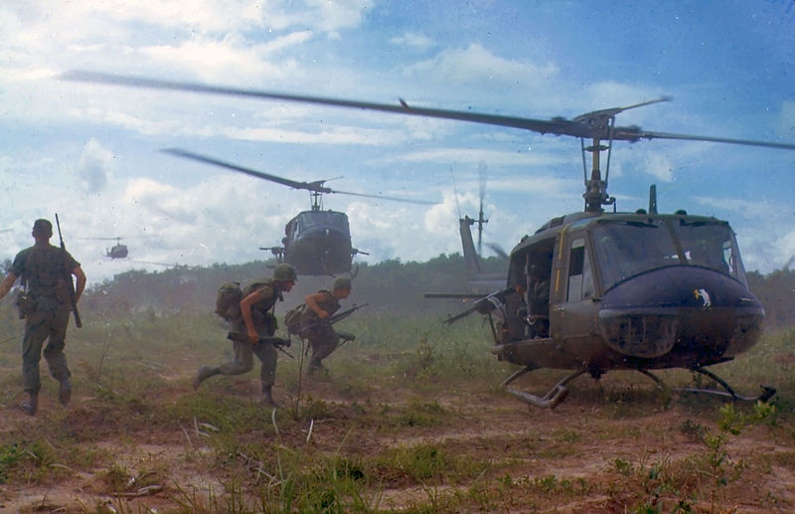
- počet amerických poradců vzrůstá =) partyzánům se i tak daří citelně zasahovat a unikat =) konvenční způsob boje nevyhovoval specifikům partyzánské války =) vyžadovala pohyblivost a rychlé manévry menších jednotek
- ke zvýšení pohyblivosti byly koncem roku 1961 vyslány do Vietnamu první letky vrtulníků a transportních letadel
*3

Slide 5
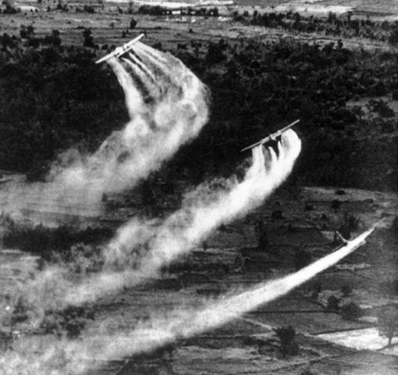
Je to už válka ?
- letouny se ihned zapojily do postřiku džungle defoliantem Agent Orange =) vegetace zbaven pás kolem kambodžské hranice, kudy docházelo Ho Či Minhovou stezkou k infiltraci jednotek Viet Congu a později NVA (pravidelná severovietnamská armáda)
- bylo tak možno lépe sledovat přesuny nepřátel a postřiky byla také ničena úroda v oblastech kontrolovaných Viet Congem
- v únoru 1962 dorazili do Vietnamu Zelené barety =)začali výcvik ve vedení partyzánské války a prováděli výcvik horských kmenů
- do poloviny roku 1964 měli Američané ve Vietnamu 259 vrtulníků, transportní a lehké pozorovací letouny a 25 000 mužů
Agent Orange
*4

Slide 6
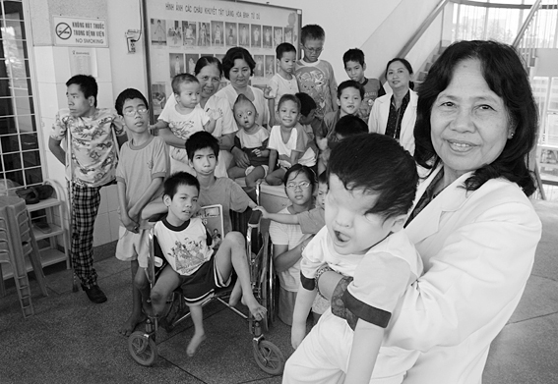
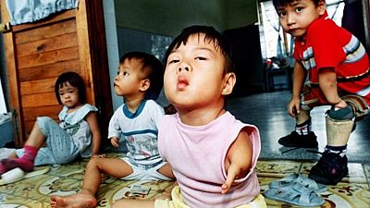
Následky defoliantů
*5
*6

Slide 7
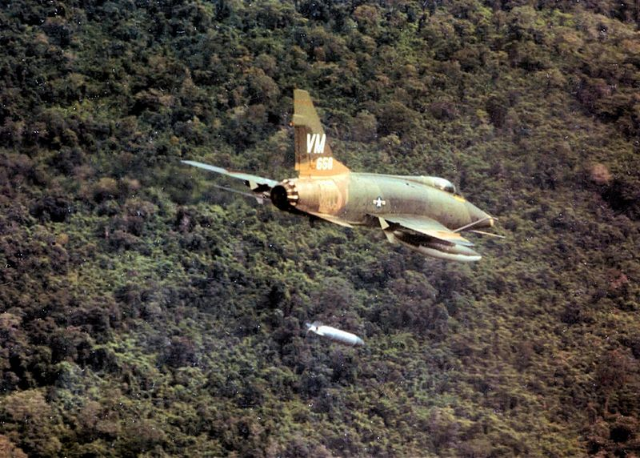
Ho Či Minhova stezkao
*37
- zásobovací trasa přes území Laosu a Kambodže, kudy proudily nepřetržitě zásoby, zbraně i vojáci NVA na území Jižního Vietnamu
- stezka neustále bombardována, ostřelována z letadel a vrtulníků =) nikdy se nepodařilo zásobování přerušit na delší dobu, nežli na několik hodin či dní
*38

Slide 8
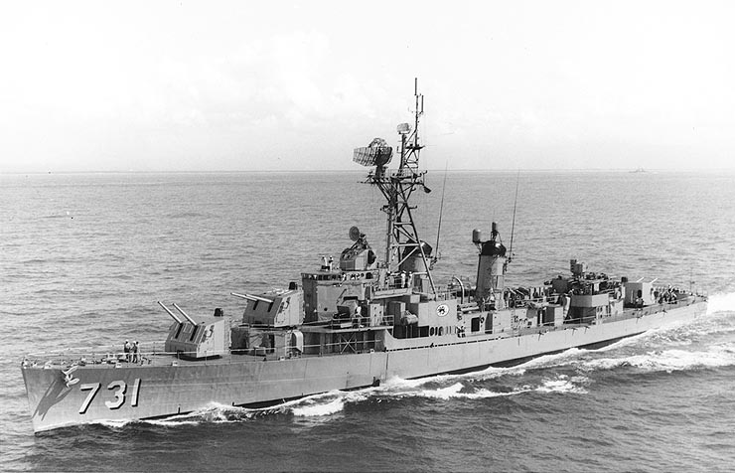
Válka začíná
- záminkou se stal "incident v Tonkinském zálivu"
- 2.srpna torpédoborec USS Maddox objevil na radaru tři severovietnamské torpédové čluny a čluny potopil
- o dva dny později došlo údajně k dalšímu napadení torpédoborců Maddox a Turner C. Joy
USS Maddox *7
- prezident Johnson nařídil bombardování cílů ve VDR a rozhodl o vyslání plně vyzbrojených a bojeschop - ných jednotek do jižního Vietnamu
. válka vstoupila do fáze tzv. amerikanizace
- počátkem března začala masívní letecká ofenzíva "Rolling Thunder", v Da Nangu přistály první jednotky Námořní pěchoty (USMC), v květnu 1965 se přemístila první jednotka US Army

Slide 9
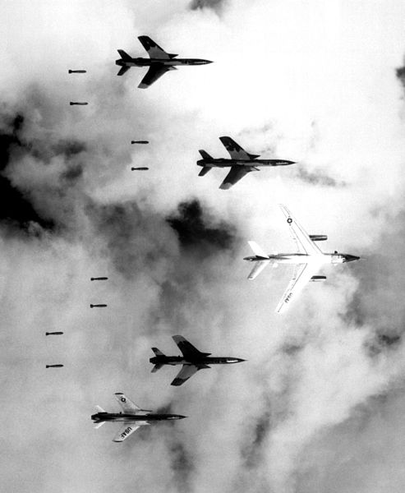
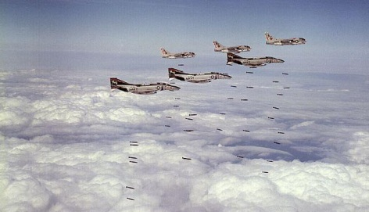
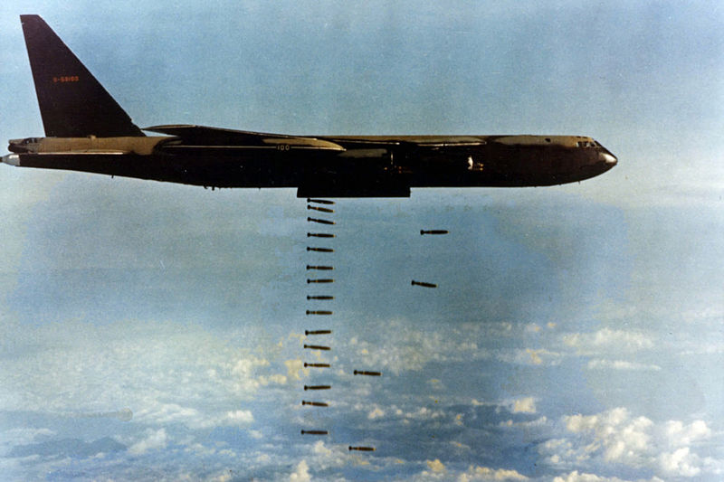
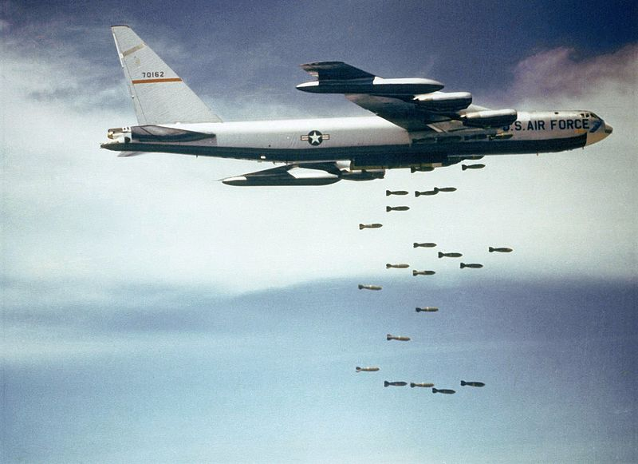
Bombardování VDR *8-11

Slide 10
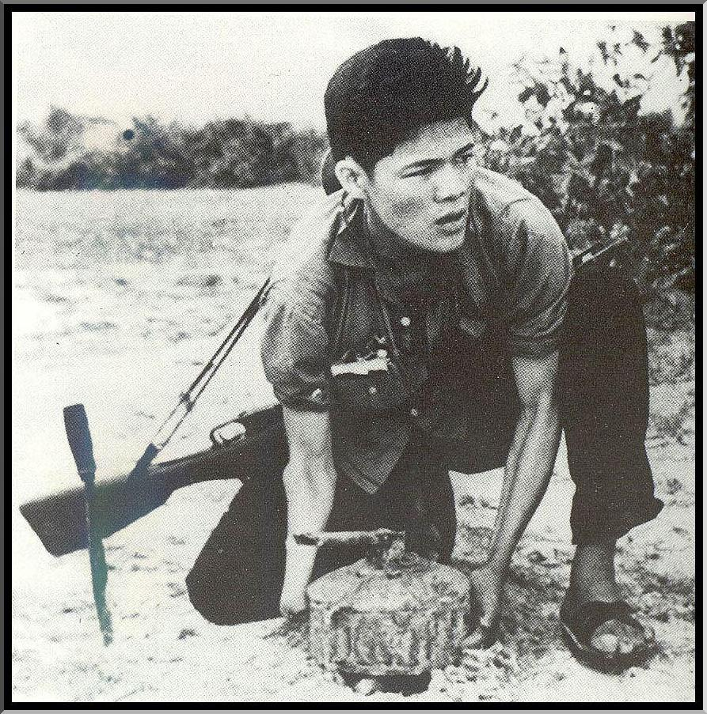
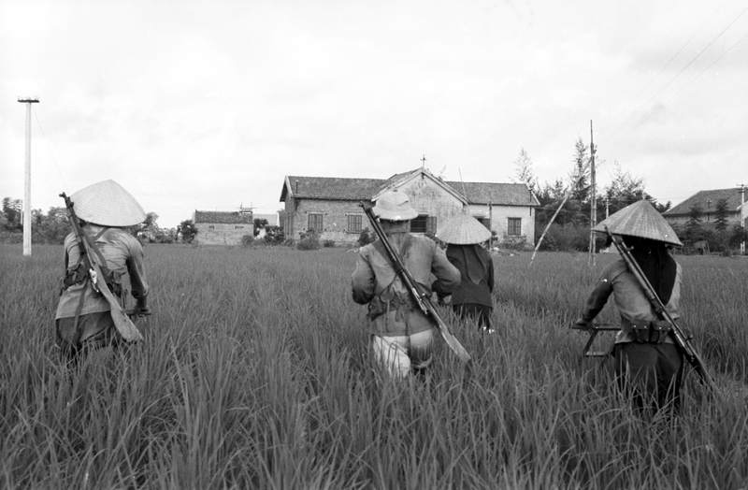
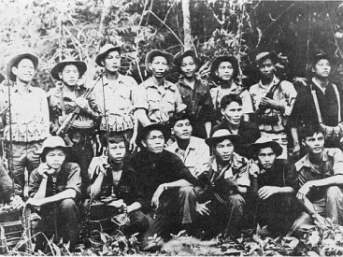
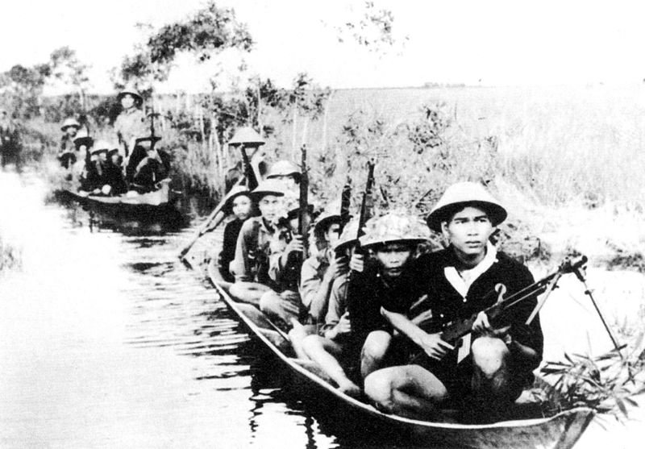
- v létě 1965 byly pod kontrolou Viet Congu rozsáhlé oblasti a v nich přeměnili povstalci vesnice na své opěrné body
*12-15
- zároveň začaly proti oblastem obsazeným Viet Congem operovat strategické bombardéry B-52 a dorazily další americké jednotky jako 1.pěší divize "Big Red One" nebo 1. brigáda 101.výsadkové divize "Screaming Eagles„
- komunisté se snažili dosáhnout svého cíle dříve než sílící americké jednotky převezmou iniciativu

Slide 11
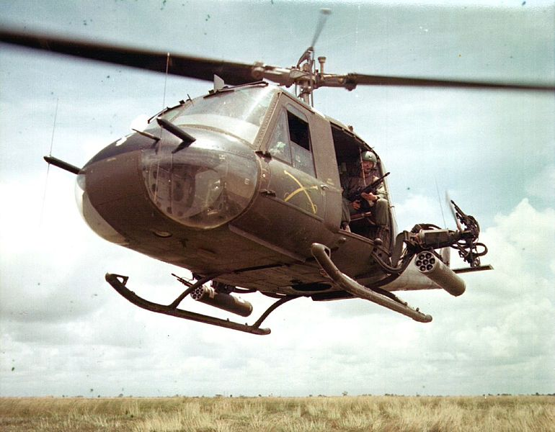
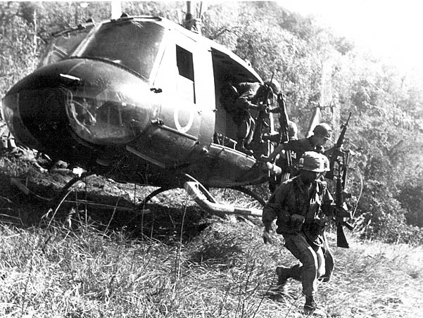
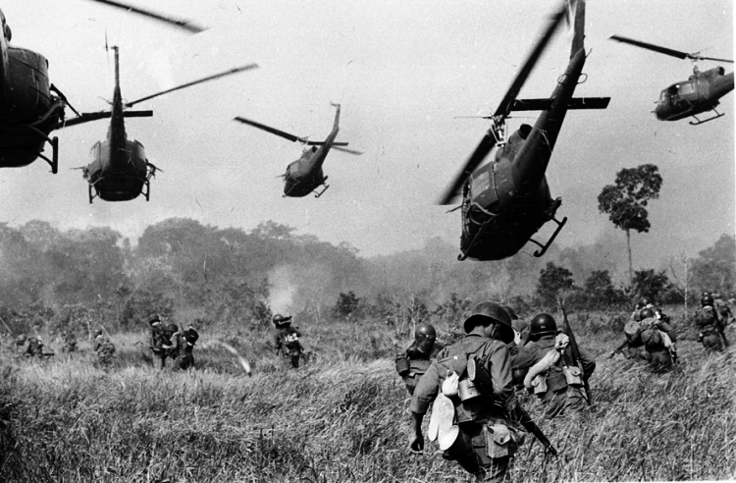
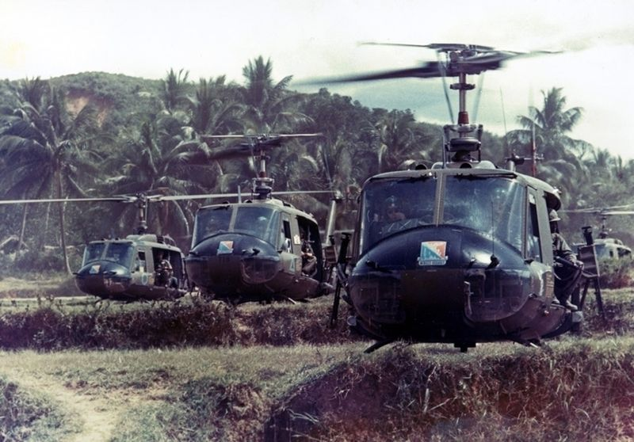
- do země se začala přemisťovat 1.jízdní divize (aeromobilní) se 443 vrtulníky =) klíč k boji s partyzány byl ve schopnosti dopravit vojska do bojového kontaktu s nepřítelem a také vojska odtud odvézt zpět =) toho byl schopen pouze vrtulník =) válka má přívlastek "válka vrtulníků„
*16-19
- vrtulník byl používán k přepravě vojsk, techniky i zásob, k průzkumu, jako sanitní nebo jako létající dělostřelectvo (raketami vyzbrojené vrtulníky tzv. gunshipy) =) americká strategie spočívala také v systému základen =) divize byly rozmístěny na silně opevněných základnách

Slide 12
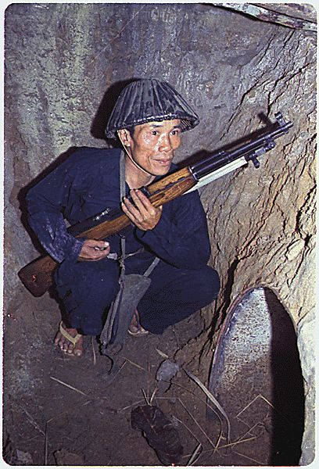
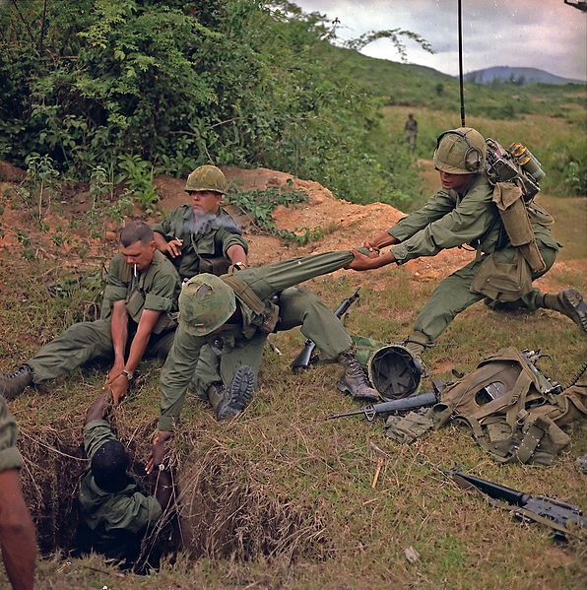
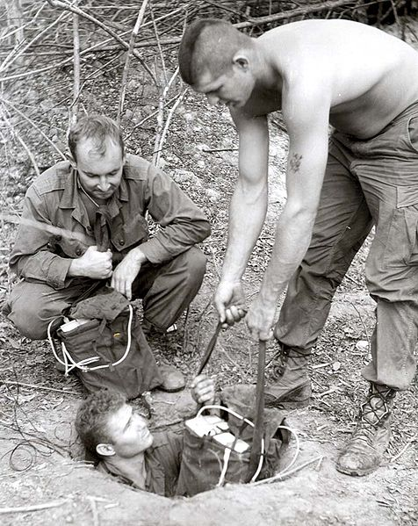
- 1965 - střet v údolí Ia Drang =) rozprášeny tři pluky NVA =) pro komunisty šok a karta se začala pomalu obracet a ofenzíva komunistů byla prakticky zastavena
- 1966 přijely do Vietnamu další US jednotky =) vyčišťovací operace ale nebyly stoprocentně úspěšné =) přechod k válce o tunely (mistrně ovládané NVA aViet Congem) =) spletitý systém se těžko dobývá
*22
*21
*20

Slide 13
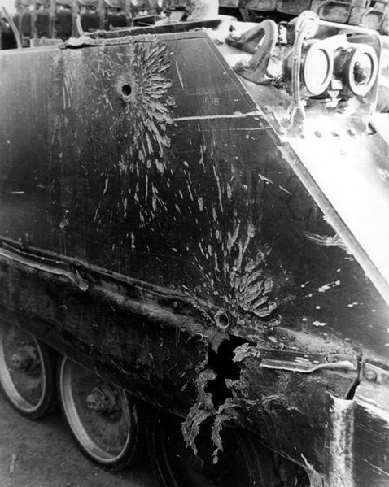
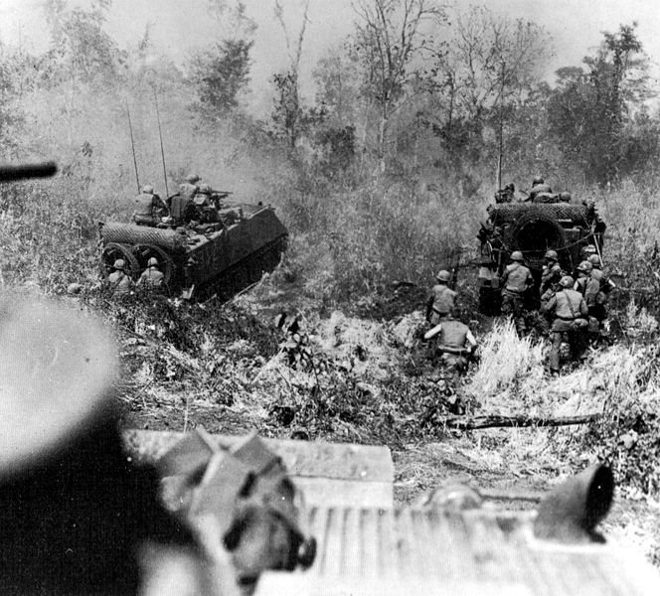
Ofenziva Tet
- na konci roku 1967 měly USA ve Vietnamu 485 000 vojáků a vybojovaly si znatelnou převahu =) vítězství se zdá na dosah
- za dveřmi je ovšem "ofenzíva Tet„ =) zlom ve Vietnamské válce
- předehrou bylo obklíčení základny USMC v Khe Sanh na severu =) mělo sloužit k odvrácení pozornosti a v případě dobytí mělo být americkým Dien Bien Phu
- vlastní ofenzíva vypukla v noci z 30. - 31. ledna 1968 =) vojáci VC a NVA porušili příměří a zaútočili na důležitá města a vojenské základny =) ve většině měst byli komunisté do dvou týdnů poraženi
- nejtěžší boje byly v Saigonu a v bývalém císařském městě Hue =) VC držel přes měsíc
*23
*24

Slide 14
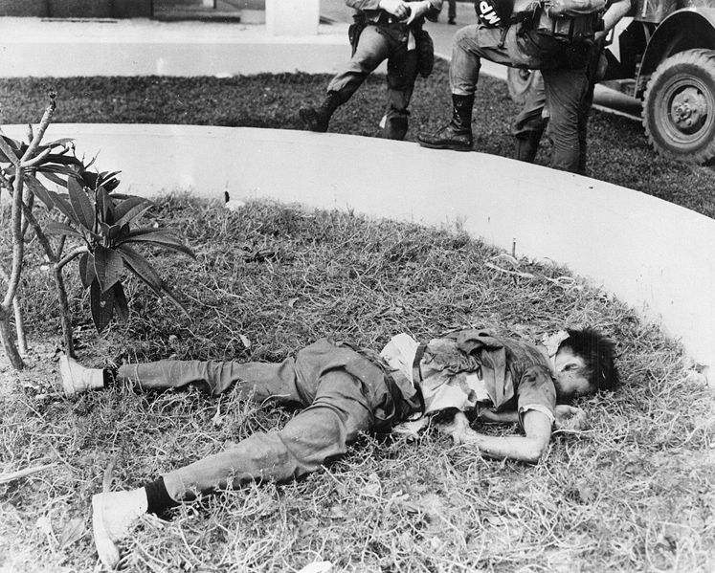
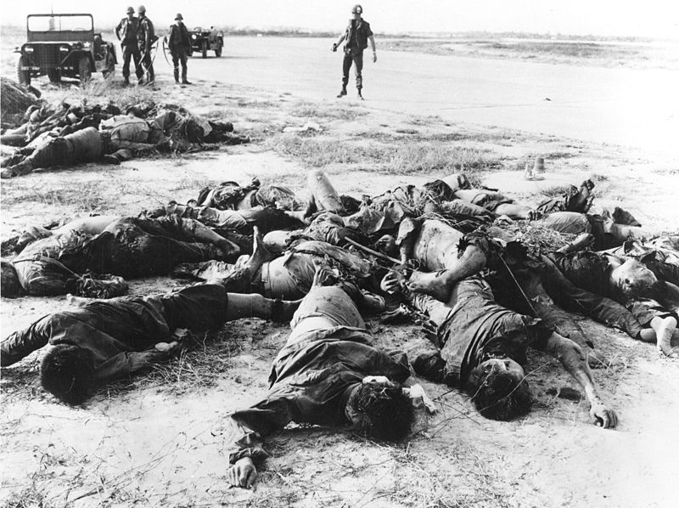
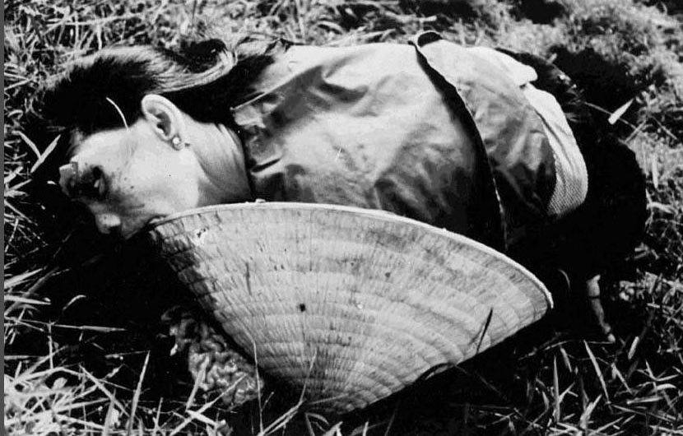
- během ofenzívy několik vojáků VC vpadlo na dvůr americké ambasády a s největším vypětím byli zlikvidováni =) v USA šok =) to není vyhraná válka !!!
mrtví VC na dvoře ambasády
*27
*25
*26

Slide 15
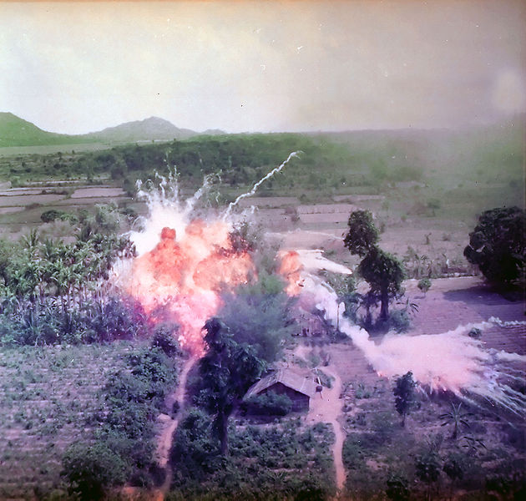
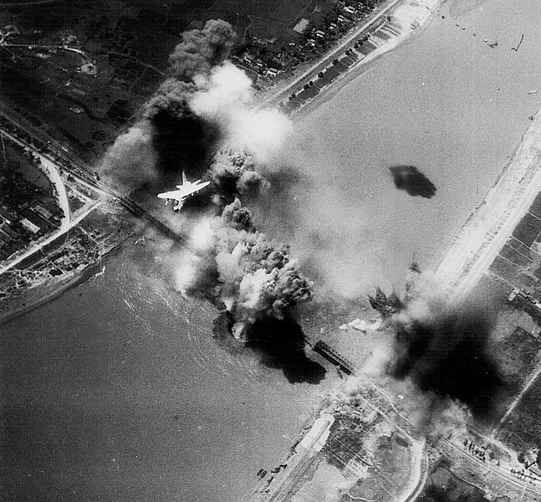
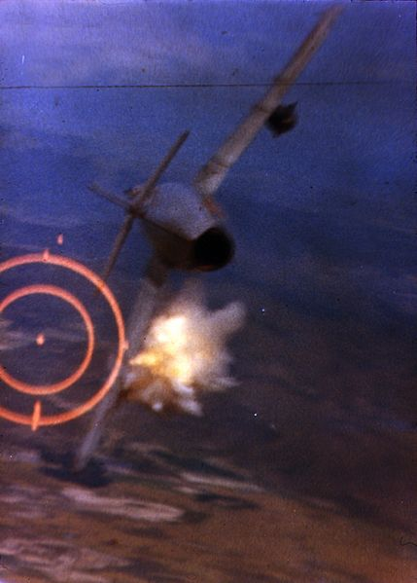
- US Army a USAF ve Vietnamu mají obrovskou technologickou převahu, která je však v boji proti partyzánům málo účinná
*39
užití napalmu vedlo k děsivým popáleninám
důležité dopravní trasy jsou neustále ničeny
ve vzduchu probíhají těžké střety
*40
*41

Slide 16
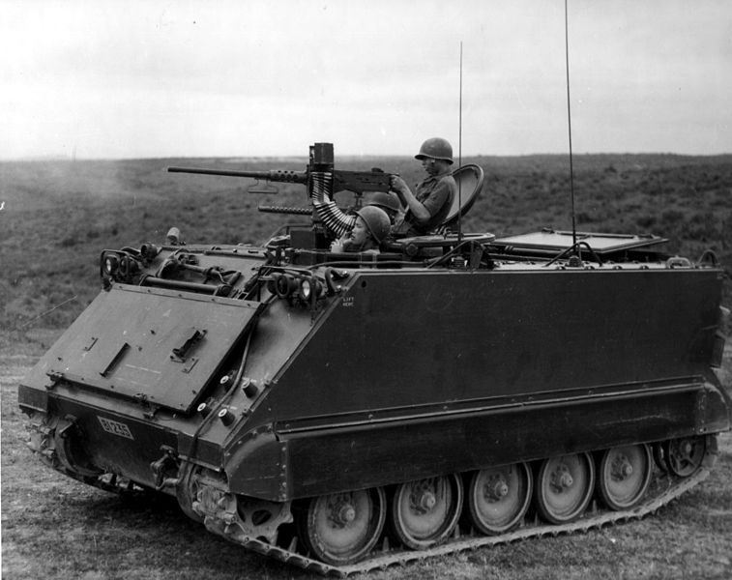
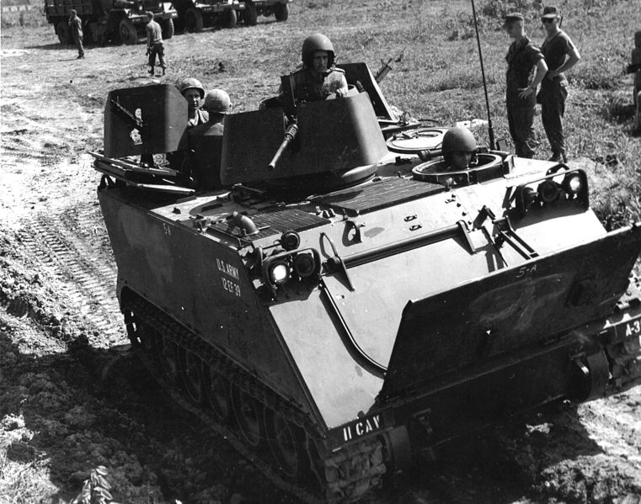
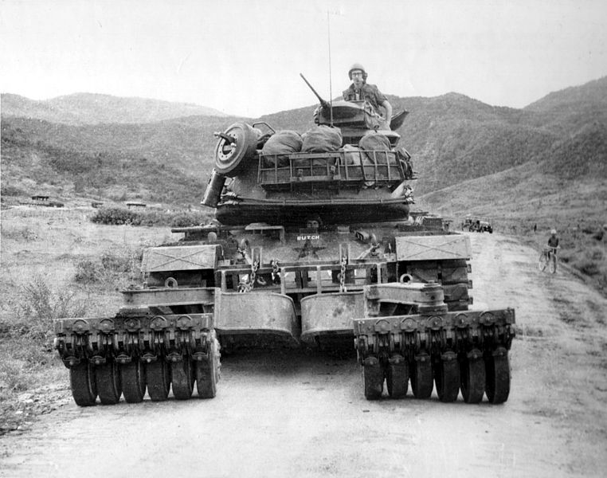
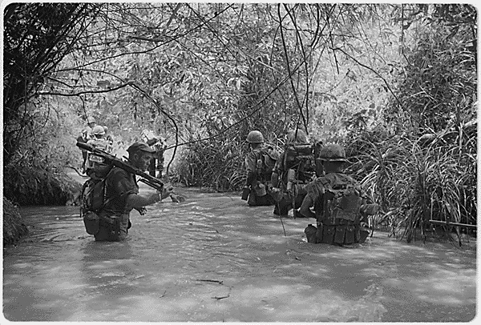
všudypřítomný M 113
všudypřítomné miny
všudypřítomná džungle a bažiny

Slide 17
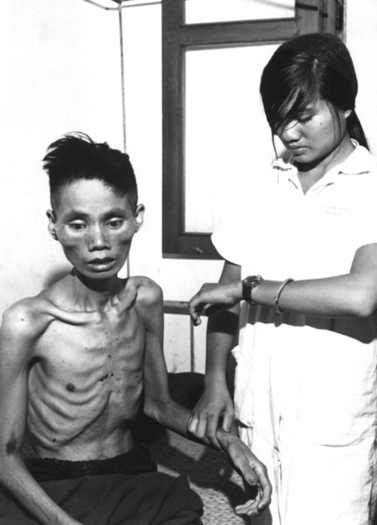
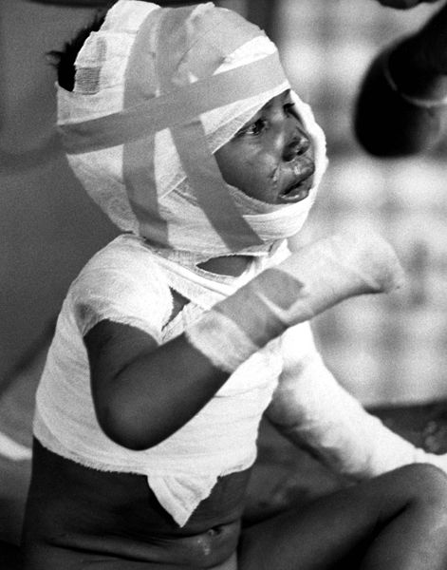
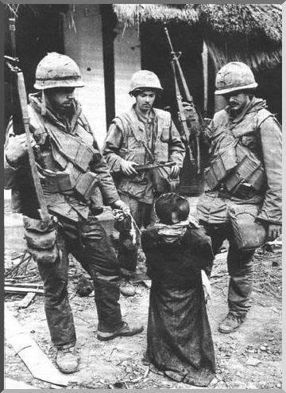
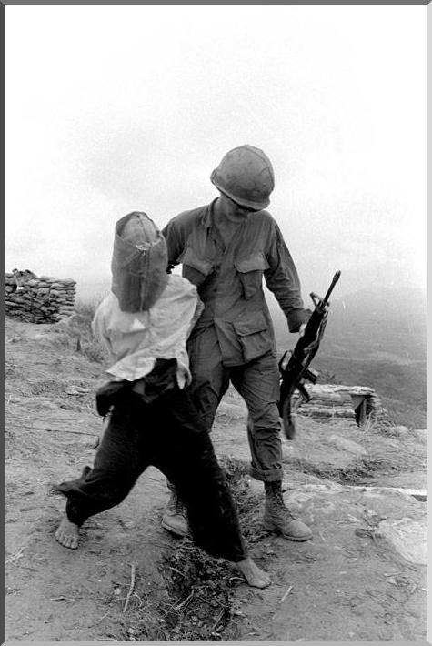
Válka je stále drsnější
*28
*29
*30
*31

Slide 18
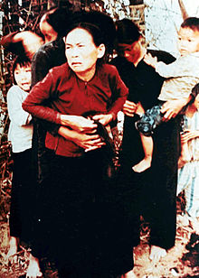
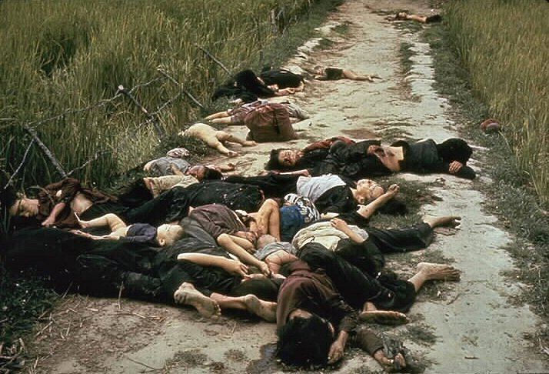
My Lai
- masakr v My Lai byla masová vražda asi 347 až 504 neozbrojených vietnamských civilistů, hlavně žen a dětí – vše spáchali vojáci 23. pěší divize Americal 16. 3. 1968
- před smrtí byly některé oběti znásilněny, zbity, mučeny, zohaveny nebo pobodány, těla některých povražděných byla vojáky znetvořena =) největší známý vojenský zločin amerických vojsk za války ve Vietnamu
výsledek
před akcí
*33
*32

Slide 19
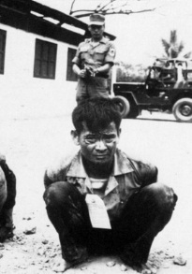
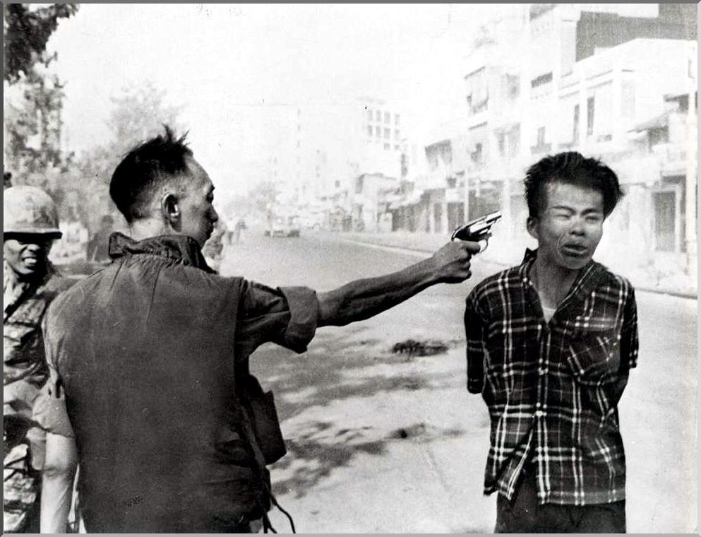
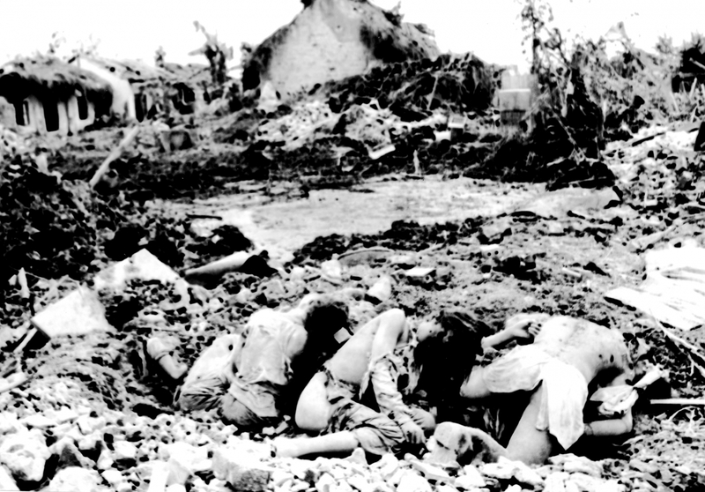
- důkazy o zločinech putují do celého světa =) fotky zmasakrovaných těl, tvrdý výslech zajatých partyzánů a vraždy zajatců (obr. *34) budí v USA i ostatních zemích odpor k válce
*35
*34
*36

Slide 20
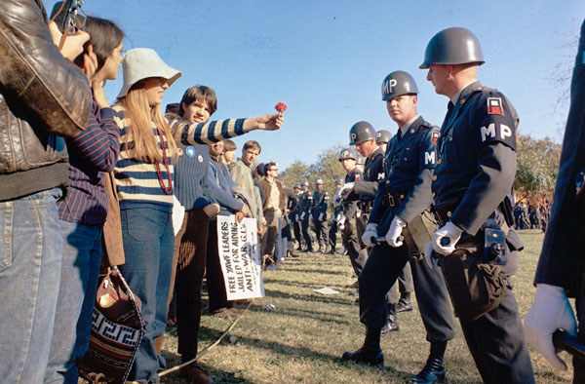
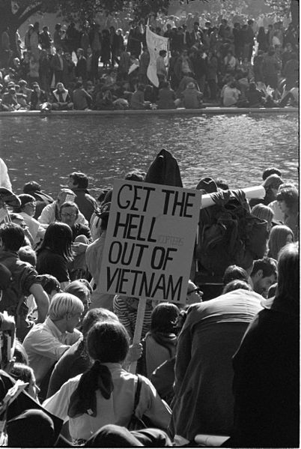
Kdo vyhrává ?
- po porážce partyzánů ve městech během ofenzívy Tet směřovala hlavní pozornost k obklíčené základně Khe Sanh =) 6000 obránců bylo zásobováno letouny =) po rozbití blokády následoval ústup komunistů do Laosu a Kambodže
- zdálo by se, že Američané dosáhli dalšího vítězství - nikoliv však v USA =) Američané se ptali, jak dlouho ještě válka potrvá a kolik bude stát životů =) mírové hnutí narůstalo, veřejnost již nehodlala dále podporovat pokračování bojů
- bylo zastaveno bombar - dování VDR a v květnu začaly v Paříži předběžné mírové rozhovory
*38
*37

Slide 21
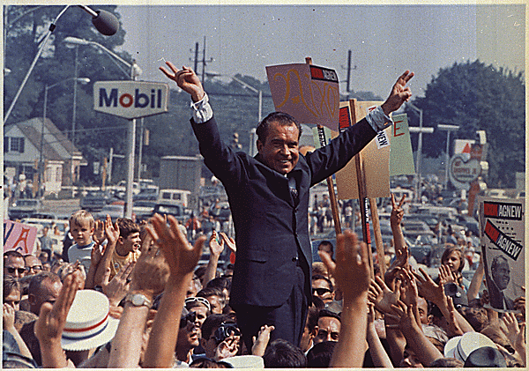
- prezident Johnson oznámil, že nebude kandidovat ve volbách a 5. listopadu se prezidentem stal Richard Nixon , slibující voličům stažení vojsk z Vietnamu
*39
- v červnu 1969 byla odstartována tzv. vietnamizace konfliktu (postup- né stažení amerických vojsk
- v lednu 1970 byla provedena nejvýznamnější akce od TET ofen- zívy =) Spojenci překročili kambodžskou hranici a zabavili značné množství materiálu, např. 200 nákladních vozidel, 18 000 kg výbušnin a miliony nábojů
- americká vojska již neprováděla žádné větší akce a pokračovalo jejich stahování
- pokračovaly také mírové rozhovory, ale komunisté dobře věděli, že Američané opustí Jižní Vietnam tak jako tak

Slide 22
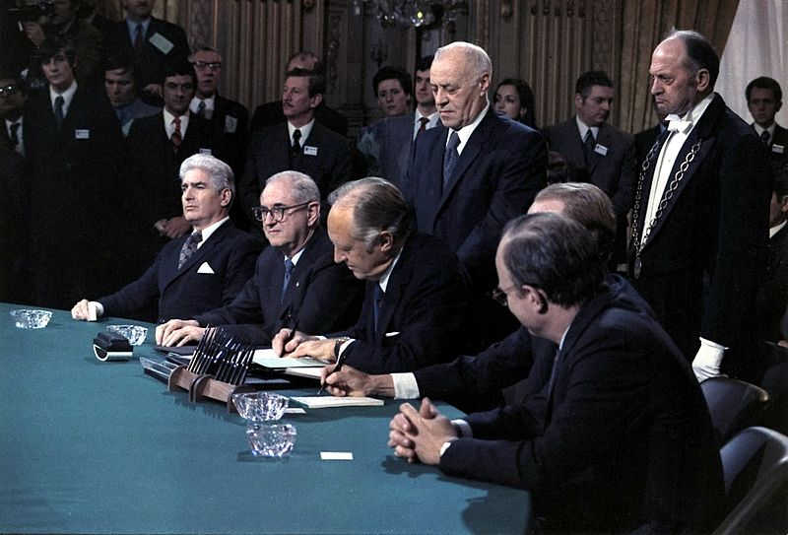
Konec….
- 27. ledna 1973 byla podepsána "Dohoda o ukončení války a obnovení míru ve Vietnamu„ =) přes uzavření dohod prováděl Viet Cong dál teroristické útoky a válka pokračovala dál pouze bez účasti USA a ostatních spojenců
- celá fraška skončila v dubnu 1975 , kdy byl během měsíce Jižní Vietnam komunisty "osvobozen".
*40

Slide 23
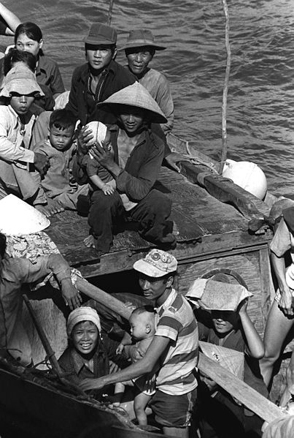
Co zůstalo ? 1. uprchlíci *41-44

Slide 24
Co zůstalo ? 2. bída, škody a sirotci *45-47

Slide 25
Co zůstalo ? 3. mrtví, ranění a nervově zhroucení *48-50

Slide 26
Zdroje obrázků
*1 - http://commons.wikimedia.org/wiki/File:Bao_Dai_1953.jpg
*2 - http://commons.wikimedia.org/wiki/Ngo_Dinh_Diem
*3 – 50 - http://commons.wikimedia.org/wiki/Category:Vietnam_War?uselang=cs

